Slide 1

S.A.L
Sistema de Almacenamiento Logístico
Presentación Final Capstone

Slide 2
Integrantes del Proyecto
David Fredes
Desarrollador Back-End.
Desarrollador Base de Datos.
Desarrollador QA.
Andrés Gutiérrez
Desarrollador Front-End.
Documentador de desarrollo de proyecto.
Javier Venegas
Desarrollador Front-End.
Desarrollador Requerimientos.
Documentador de desarrollo Proyecto.

Slide 3
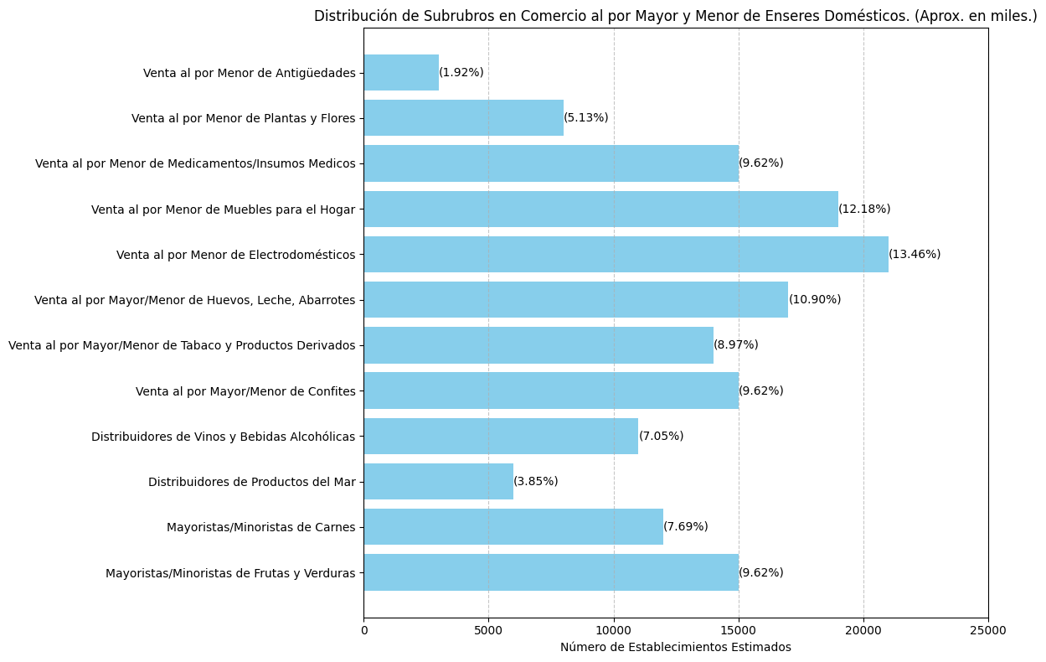
Problemas y soluciones
Problematica
En Chile, existen 2.310.861 establecimientos comerciales registrados en el Servicio de Impuestos Internos (SII), donde un aproximado de 146.000 corresponden a almacenes, botillerías y negocios de barrio representando cerca del 40% de las ventas del sector comercial según datos del Servicio de Impuestos Internos (SII) y Sercotec en Octubre del 2023.

Slide 4
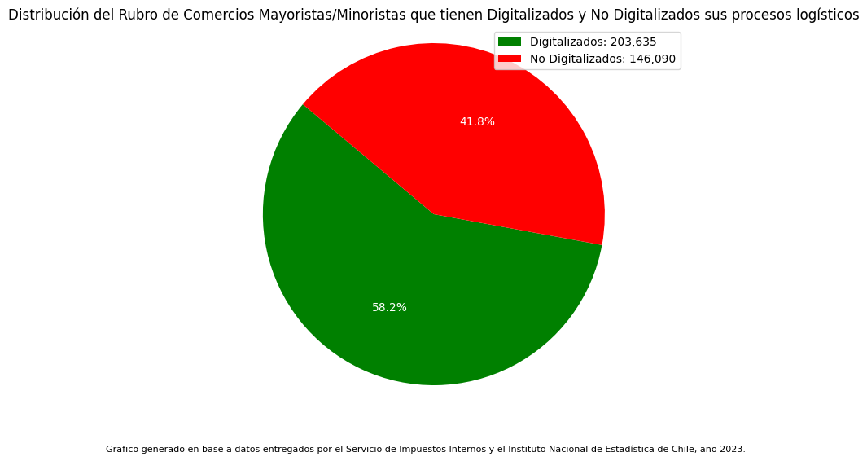
Problemas y soluciones
Problematica
El 41,8% de estos negocios tienen procesos de gestión muy limitados debido al limitado acceso de recursos tanto al tecnológico como el logístico.
Esto genera necesidades relacionados a la administración de sus cadenas logísticas y a procesos eficientes que permitan agilizar el control de sus productos y almacenaje.

Slide 5
Problemas y soluciones
Solución
Mediante un análisis generado en conjunto, se llegó a la resolución de crear una herramienta/servicio de opere un sistema de almacenamiento logístico (S.A.L), el cual pueda almacenar y manipular los datos de sus productos, ver y gestionar stocks y que permita a los usuarios realizar una toma de decisiones viable respecto a los productos que maneja.
Con este sistema predecimos que podrá mejorar la logística de estas pymes y que la probabilidad de que un comercio entre a Reorganización por liquidación de insolvencia (Proceso a embargo y quiebra) disminuya.

Slide 6
Objetivos
Objetivo General
Desarrollar un Sistema de Almacenamiento Logístico (S.A.L) que permita a comercios minoristas optimizar la gestión de sus inventarios, mejorar la administración de sus cadenas logísticas y facilitar la toma de decisiones, contribuyendo al crecimiento y sostenibilidad de estas pequeñas y medianas empresas (PYMEs).
Objetivos Especificos
Mejorar la gestión y registro productos.
Facilitar la visualización logística.
Optimizar procesos internos.
Contribuir a la sostenibilidad de las Pymes.

Slide 7
Alcances y limitaciones del proyecto
Alcances
Utilizable en dispositivos tecnológicos básicos y de uso común para flexibilizar accesibilidad al sistema, para pymes y comerciantes minoristas con intenciones de modernizar sus procesos, y que genere competitividad local contra empresas y cadenas que abarcan un gran margen en el mercado.
Limitaciones
Servicio limitado ante almacenamiento a gran escala, falta de control para productos a granel, proceso automatizado para área de soporte y servicios a usuarios. Negocios con cadenas logísticas más complejas podrían requerir personalización adicional del sistema, lo que podría retrasar su implementación o elevar los costos de mantenimiento.
Todas estas limitaciones deben ser escalables de incorporar cuando el sistema posea un margen de ganancia rentable.

Slide 8
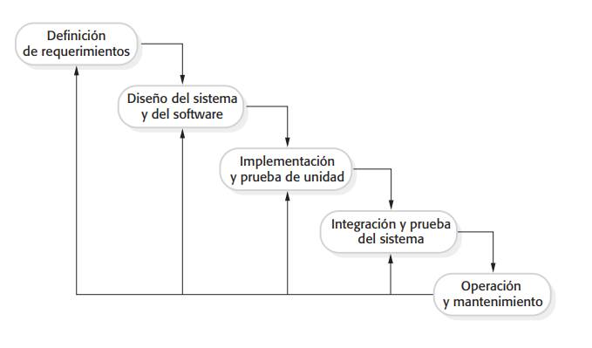
Metodologia (Tradicional/Cascada)

Slide 9
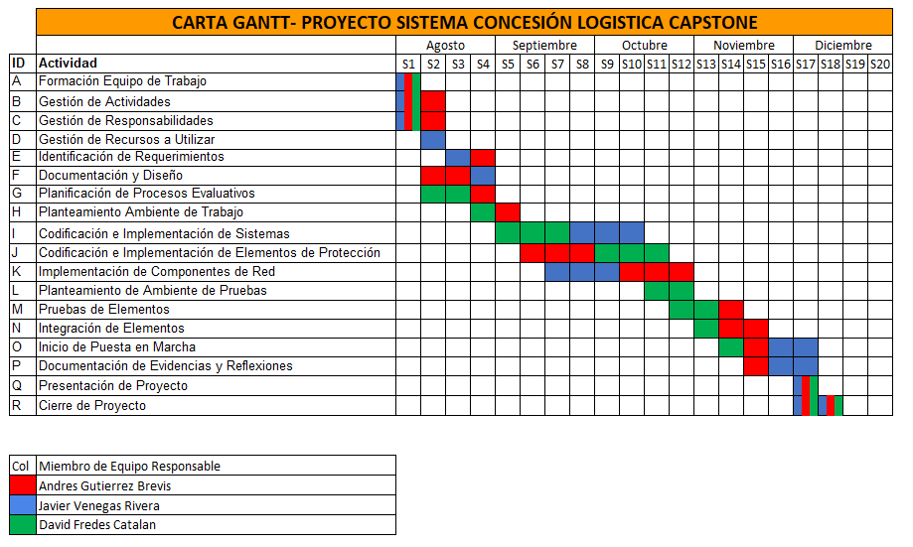
Cronograma

Slide 10
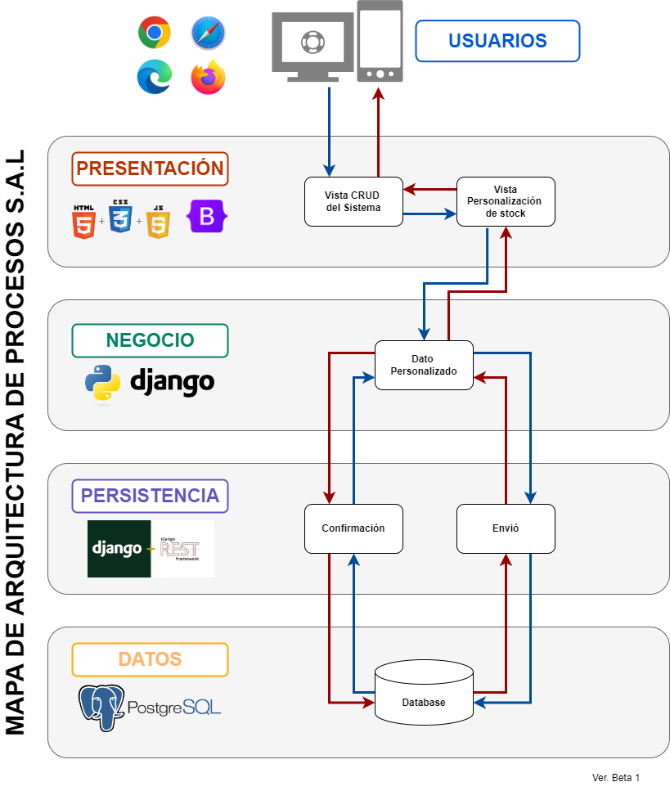

Arquitectura del Software

Slide 11
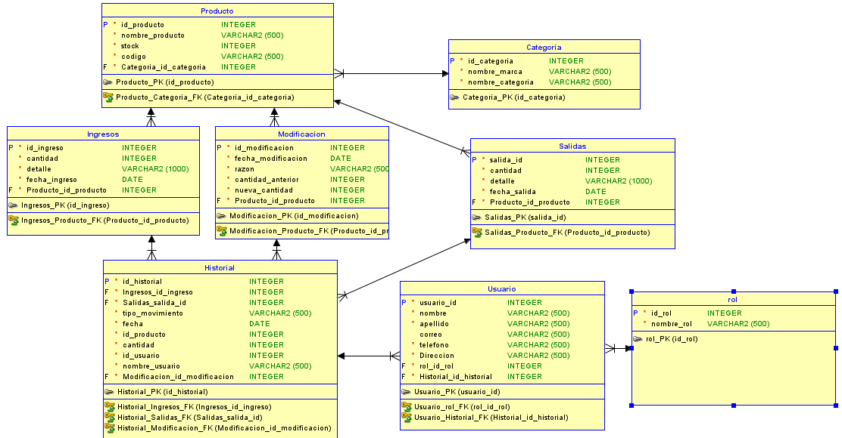
Modelos de Datos

Slide 12
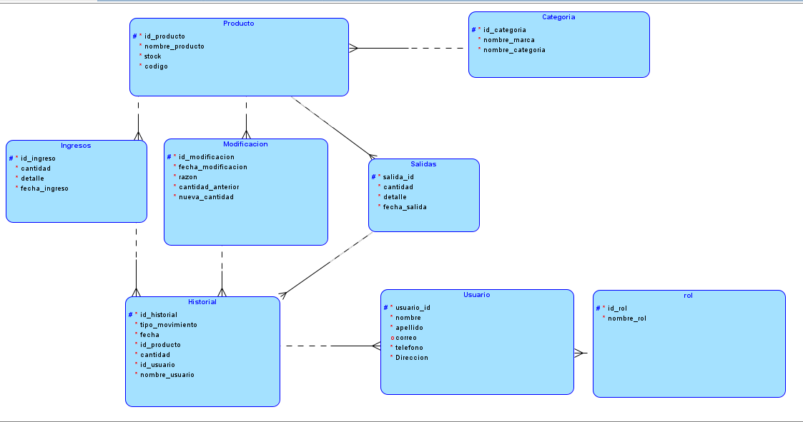
Modelo de Datos

Slide 13



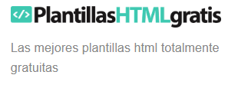

Tecnologías Utilizadas

Slide 14
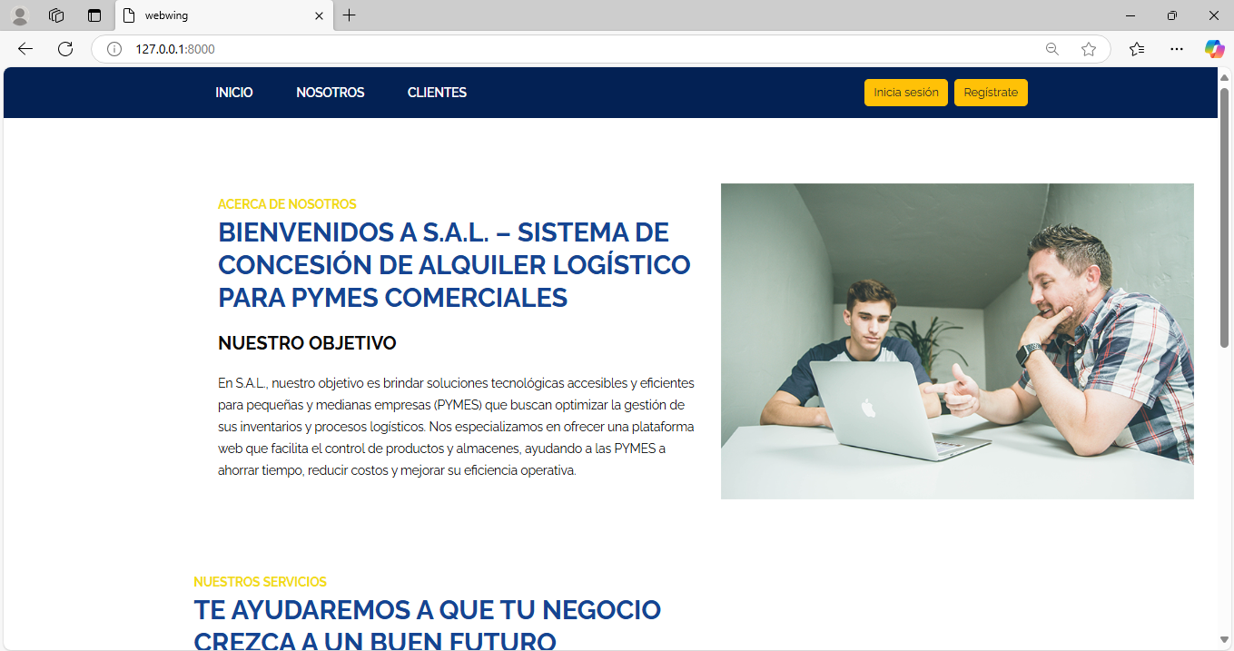
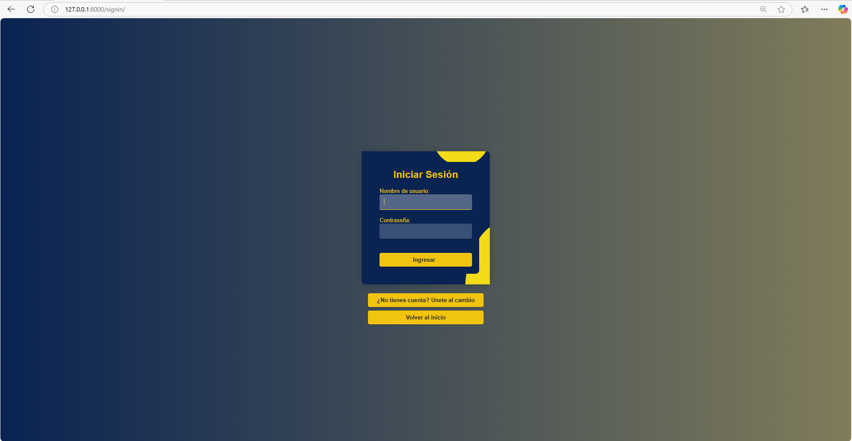
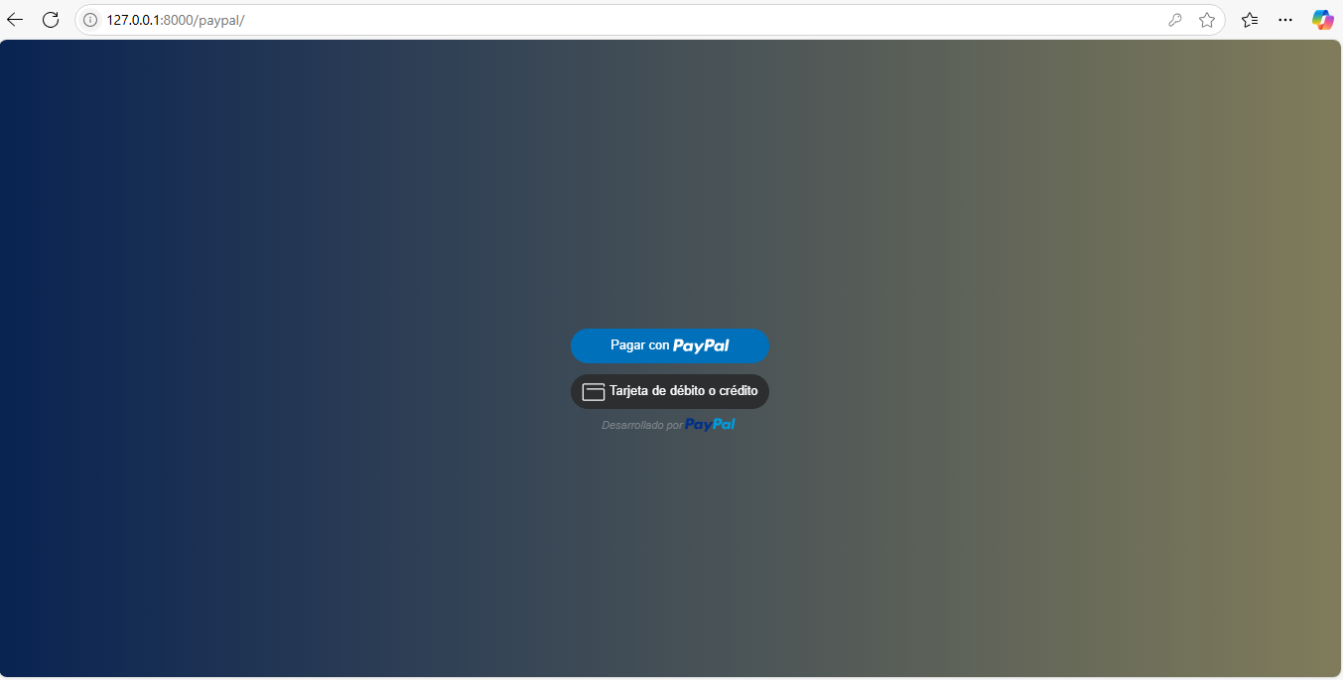
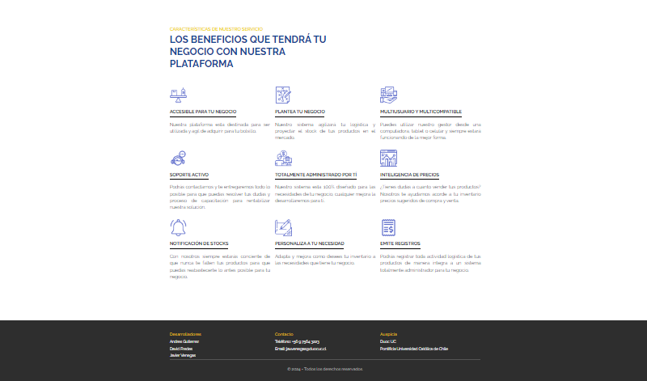
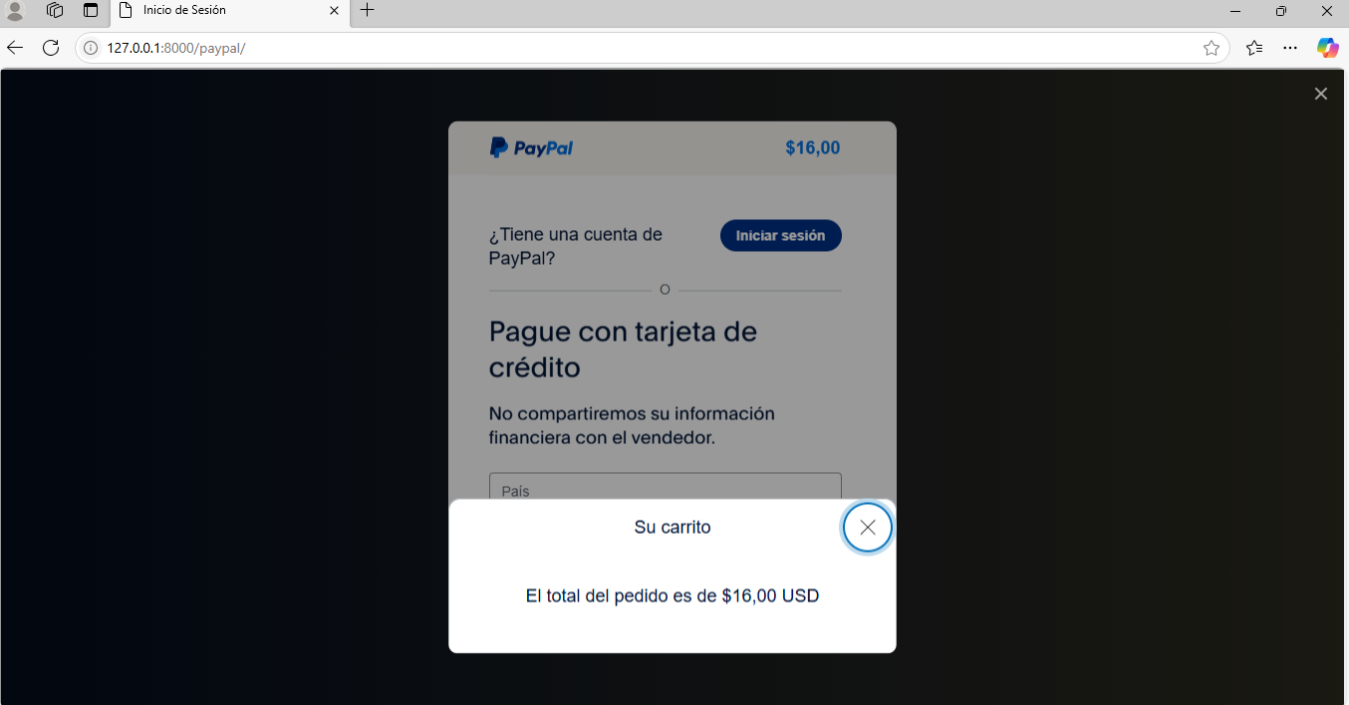
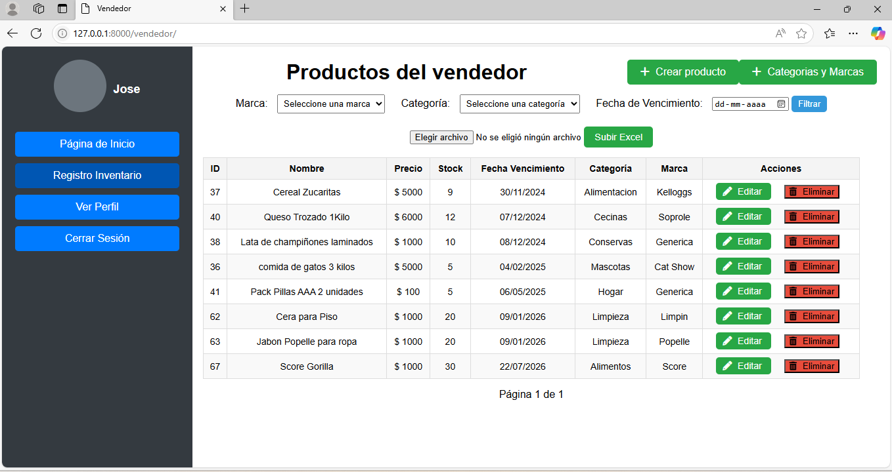
Resultados Obtenidos

Slide 15
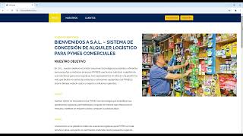
Demostración

Slide 16
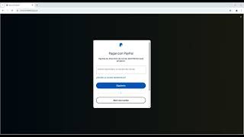
Demostración

Slide 17
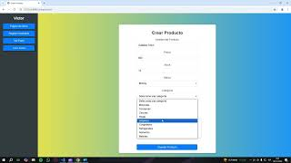
Demostración

Slide 18
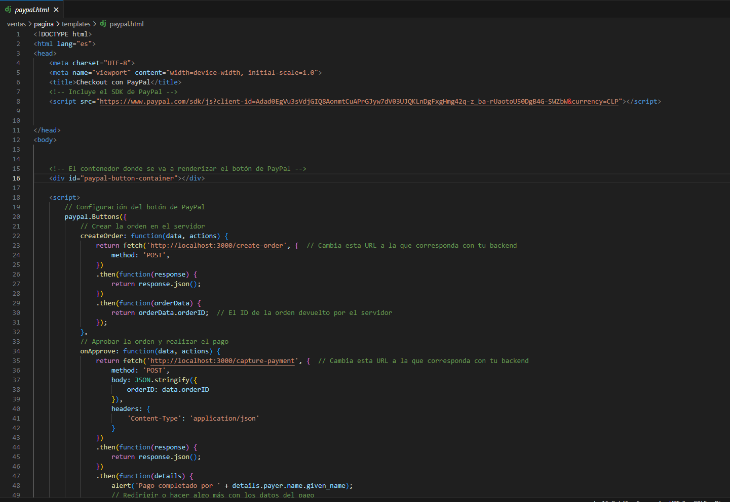

Obstáculos durante el Desarrollo

Slide 19
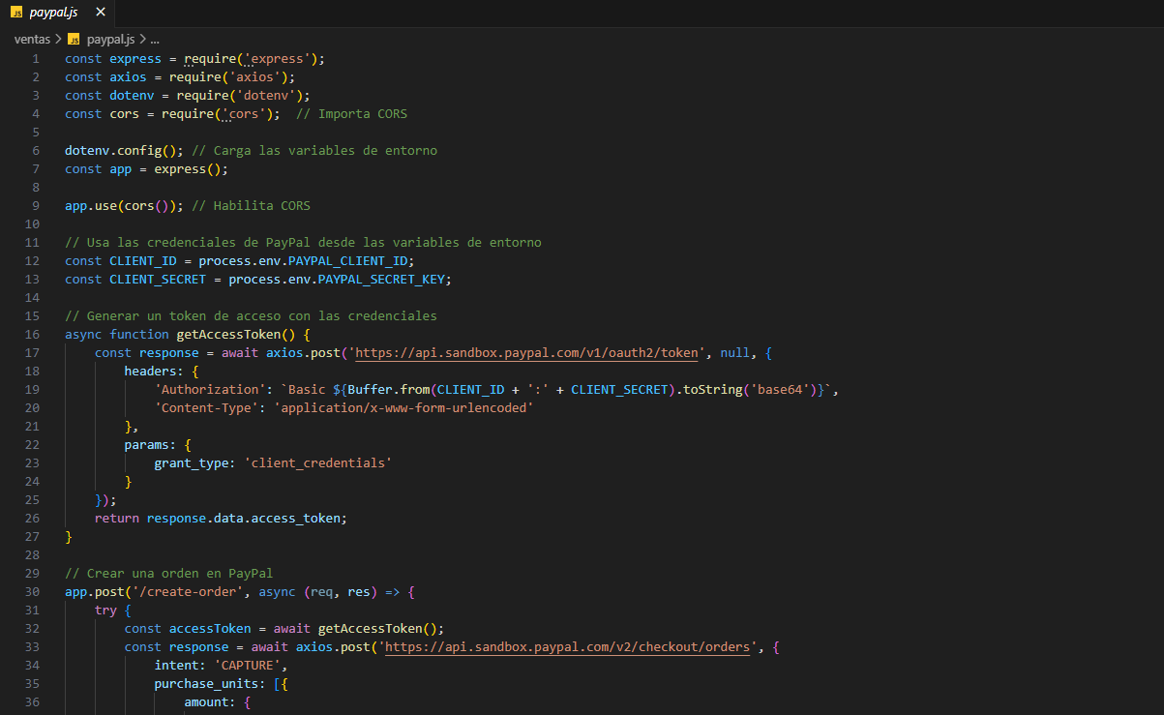

Obstáculos durante el Desarrollo

Slide 20
Financiamiento
Coste de desarrollo: $9.041.400 Pesos Chilenos | 236U.F. (Unidades de Fomento).
Tiempo de desarrollo: 24 semanas habiles | 6 meses.
Coste de suscripción al servicio: $16.000 Pesos Chilenos.
Coste de Mantenimiento: $26.500 Pesos Chilenos (C.Mensual) | $318.000 Pesos Chilenos (C.Anual).
Repartición de ganancias de proyecto: $550.000 Pesos Chilenos por cada miembro.
$9.041.400/$16.000= 565.0875= [ 566 Suscripciones para recuperar el coste de desarrollo. ]
$576.500/$16.000= 36.23= [ 37 Suscripciones Mensuales. ]
$10.691.400/$1.600.000= 6.68= [ 7 Meses de recuperación con 100 suscripciones de ingreso.]

Slide 21
Bibliografías y datos observados
Investigación sobre sector comercial
Herramientas Utilizadas: Bing IA GPT 4.0 | Microsoft Office 365 Excel | Google Colab
Fuentes de Análisis:
Servicio de Cooperación Técnica (SERCOTEC): https://www.sercotec.cl
Instituto Nacional de Estadísticas de Chile: https://www.ine.gob.cl
Servicio de Impuestos Internos (SII): https://www.sii.cl/sobre_el_sii/estadisticas_de_empresas.html
Ministerio de Economía, Fomento y Turismo: https://www.economia.gob.cl/estudios-y-encuestas

Slide 22

Preguntas de la comisión

Slide 23
FIN DE PRESENTACIÓN
(Proyecto Intelectual realizado por David Fredes, Andrés Gutiérrez y Javier Venegas.)
"Formando personas para una sociedad mejor"

